Slide 1

Robótica e Automação
Aluizio Fausto Ribeiro Araújo
Universidade Federal de Pernambuco - UFPE
Centro de Informática– CIn
Departamento de Sistemas da Computação
Robótica

Slide 2
O que é um Robô?
No nível físico básico, um ser humano possui:
Uma estrutura de corpo;
Um sistema muscular que movimenta o corpo;
Um sistema sensor que recebe informações sobre o corpo e o ambiente onde este está imerso;
Uma fonte de potência que ativa músculos e sensores;
Um cérebro para processar informação sensorial e determinar as ações dos músculos.

Slide 3
O que é um Robô?
Robô típico tem os mesmos componentes físicos:
Estrutura física móvel;
Motor(es) para mover tal estrutura;
Sistema de sensioriamento;
Provedor de potência;
Computador que controla os componentes.
Robôs vistos como máquinas que buscam replicar comportamento humano e animal.

Slide 4
O que é um Robô?
Etmologia: Do checo, robota: trabalho sem criatividade e repetitivo, trabalhadores compulsórios.
O fundamento do termo robô pode ser encontrado em um livro de ficção científica (“War with the Newts”) e uma peça escrita por Karel Capek (“Rozum's Universal Robots”, onde Rozum significa sabedoria).

Slide 5
O que é um Robô?
A Associação de Automação e Robótica Australiana (ARAA) diz não existe definição padrão para robô. A ARAA sugere 3 características essenciais para um robô:
Possuir alguma forma de mobilidade;
Ser programável para realizar tarefas diversas;
Operar automaticamente após ser programado.
O Museu Tecnológico de Inovação (San Jose, CA, EUA) define um robô: “Um robô é uma máquina que coleta informações sobre seu ambiente (sensoria) e usa esta informação (pensa) para seguir instruções para realizar trabalho (atua).”

Slide 6
Braço Robótico
Como um braço humano, um manipulador robótico de seis graus de liberdade possui o equivalente a um ombro, um cotovelo e um pulso, no qual tipicamente:
O ombro é montado em uma base estacionária.
Este tipo de robô tem seis graus de liberdade enquanto que o braço humano tem sete.
O robô deve mover um efetuador de uma posicão a outra. O tipo de efetuador depende da tarefa a ser executada. Alguns tipos comuns são garra, mão antropomórfica, imã.

Slide 7
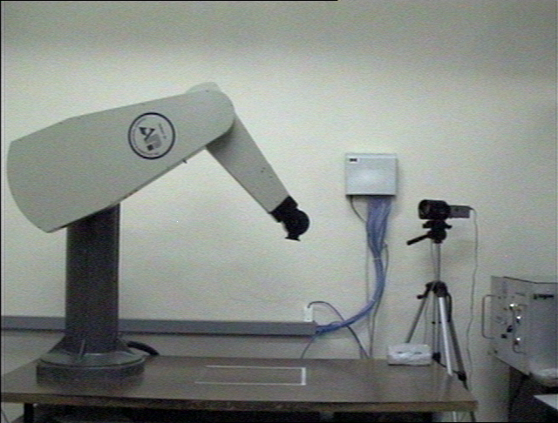
Tipos de Robôs: Braço Robótico
PUMA 560 – Braço mecânico, utilizado na industria, de seis graus de liberdade. Este manipulador robótico possui o equivalente a um ombro, um cotovelo e um pulso, no qual tipicamente, o ombro é montado em uma base estacionária.

Slide 8
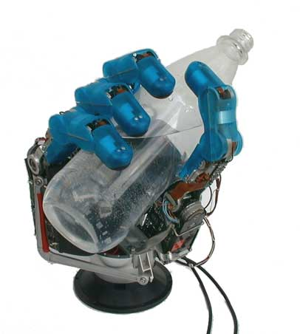
Tipos de Robôs: Mão Robótica
Mão articulada de dedos múltiplos do Institute of Robotics and Mechatronics (DLR – Agência espacial Alemã): Utiliza conceitos de músculos artificiais como a tecnologia do atuador uniforme. Esta tecnologia deve substituir atuadores hidráulicos e pneumáticos.

Slide 9
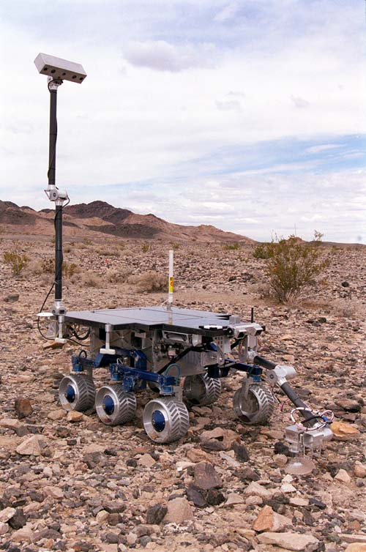
Tipos de Robôs: Robôs Móveis
Rover FIDO da NASA: Projetado para exploração de Marte, FIDO usa braço para manipulação. Tem furadeira para extrair amostras rochosas. Câmeras a bordo coletam imagens por controle remoto. O robô pesa cerda de 70 kg, mede 105X85 cms, move-as a 300 m/h é alimentado por painéis solares e bateria recarregáveis.

Slide 10
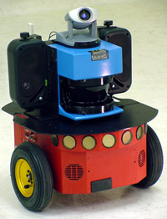
Tipos de Robôs: Robôs Móveis
Pioneer da ActivMedia Robotics, lançado com o software Saphira API em 1995 em colaboração com Dr. Kurt Konolige a a iRobot.
Os robôs Pioneer venceram três vezes o “World RoboCup Soccer Championship” e também três vezes a competição da American Association of Artificial Intelligence - AAAI.

Slide 11
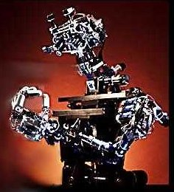
Tipos de Robôs: Robôs Humanóides
Versão inicial de Cog, robô desenvolvido no MIT Lab por Roddney Brooks. Este tipo de robô deve possuir duas pernas, dois braços, um corpo e cabaça similares aos dos humanos. Além disto, estes robôs devem receber, processar e responder informações como os seres humanos.

Slide 12
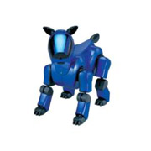
Robôs no mercado: Entretenimento
AIBO (AI roBOt) da Sony: Cão robótico, cujo nome significa companheiro em japonês, que interage com humanos. ERS-210A tem 20 motores para andar, jogar futebol, sentar, deitar; expressa emoções (alegria, tristeza, medo, desgosto, surpresa, raiva); tem instintos (brincadeiras, busca, fome, sono) e entretém o dono.
AIBO possui habilidades de comunicações, sensores de toque, possui LAN sem fio e controle remoto.

Slide 13
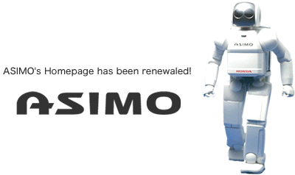
Robôs no mercado: Entretenimento
ASIMO da Honda: Robô caminhante de 26 graus de liberdade: dois graus de liberdade na nuca; seis graus de liberdade em cada perna; e seis graus de liberdade em cada braço.
Usa materiais leves como magnésio, seus computadores estão em sua sacola de costas e possui 26 servo-motores para controle dos graus de liberdade.

Slide 14
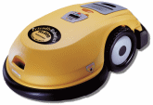
Robôs no mercado: Doméstico
Robô limpador de superfícies – Friendly Robotics: Um limpador de superfícies para uso doméstico. Este produto possui um aspirador de pó e pode ser usado em alcatifas ou superfícies duras.
Este produto possui um aspirador de pó e pode ser usado em alcatifas ou superfícies duras.

Slide 15
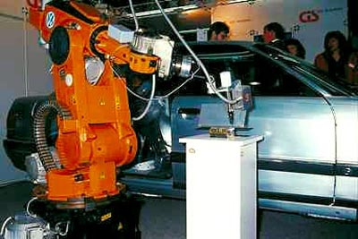
Robôs no mercado: Manufatura
Braço robótico para manufatura: Tipicamente formado por sete segmentos de metal e seis juntas que os conectam. O robô usa motores de passo individuais conectados a cada junta para controlar o braço.
Os incrementos pré-definidos de cada motor de passo determinam a precisão do robô.
O robô usa diversos sensores para controle de movimentos.

Slide 16
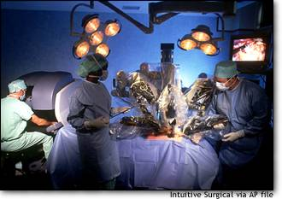
Robôs no mercado: Medicina
RoB6os cirúrgicos são máquinas com habilidade para operar através de incisões muito pequenas que ajuda o paciente de várias maneiras (e.g., precisão dos cortes, tempo de recuperação, como em laparoscopia).
Possibilidades: operações à distância, tele-comandadas.

Slide 17
Robôs na Vida Real:
Construtores de Robôs Móveis
Action Machinery Co. One Vulcan Drive. Helena, AL USA.
Applied AI Systems. Ontario, Canada.
Arrick Robotics. Euless, Texas USA.
Branch &#38; Associates Pty Ltd. Cambridge, Tasmania, Australia.
IS Robotics. Somerville, MA, USA.
Kentree. County Cork, Ireland.
mecos Robotics AG. Zurich Switzerland.
Oto Melara. La Spezia, Italy.
TAG Technology. Alnwick, UK.
Yamazaki Construction Company. Tokyo Japan.
RoboSoft SA. Neuilly Plaisance France.

Slide 18
Inteligência Artificial: O futuro
Robôs com habilidade para:
Aprender;
Raciocinar;
Usar visão de máquina;
Usar linguagem natural;
Fusão sensorial;
Tomar decisões;
Incluir comportamentos de animal e evolucionários;
Planejar e controlar execução de tarefas.

Slide 19
Disciplinas Formadoras do Perfil
Agentes autônomos.
Análise de imagens e visão computacional.
Aprendizagem de máquinas.
Automação Inteligente.
Controle e automação.
Engenharia de sistema embutidos.
Engenharia de conhecimento e sistema especialistas.
Percepção computacional e reconhecimento de padrões.
Otimização.
Redes neurais.
Robótica.

Slide 20
Integração com Outros Perfis
Bio-informática
Computação distribuída.
Comunicações.
Engenharia de software.
Entretenimento digital.
Inteligência artificial.
Interfaces.
Suporte à decisão.
Sistemas embutidos.

